Slide 1
Министерство здравоохранения
Нижегородской области
Этапы внедрения
автоматизированной системы мониторинга движения лекарственных препаратов от производителя до конечного потребителя для защиты населения от фальсифицированных лекарственных препаратов и оперативного выведения из оборота контрафактных и недоброкачественных препаратов
на примере подведомственных министерству здравоохранения
Нижегородской области медицинских организациях
Очекурова Н.Ю. – начальник отдела лекарственного обеспечения и фармацевтической деятельности миниcтерства здравоохранения Нижегородской области

Slide 2
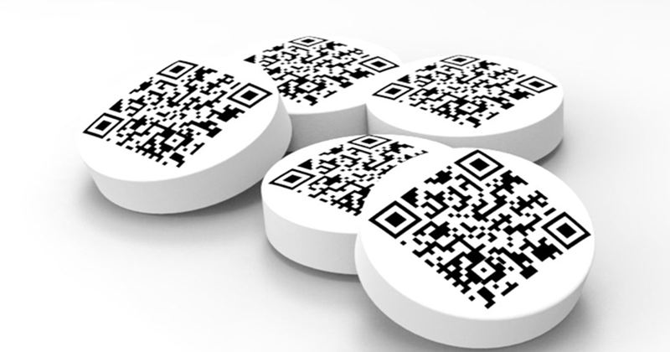
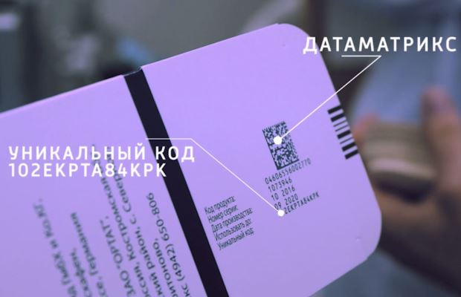
«Граждане получат возможность проверить легальность приобретаемых лекарств с помощью мобильного приложения или
общедоступного сканера» ,-
министр здравоохранения Российской Федерации В.И.Скворцова
Считанный код DataMatrix
Верификация лекарственных средств пациентом
Проверить легальность маркированного товара или сообщить о нарушении можно будет с помощью разработанного бесплатного приложения «Проверка маркировки товаров» для мобильных устройств на базе iOS и Android

Slide 3
Схема функционирования системы мониторинга движения лекарственной препаратов от производителя до конечного потребителя
Контрольно-надзорные органы
Минздрав
России
Минпромторг России
Запрос на проверку лекарственного препарата, отчета
Оператор-ЦРПТ
Движение лекарственных препаратов, поступление, реализация, возвраты
ФЕДЕРАЛЬНАЯ ГОСУДАРСТВЕННАЯ
ИНФОРМАЦИОННАЯ СИСТЕМА МОНИТОРИНГА
ДВИЖЕНИЯ ЛЕКАРСТВЕННЫХ ПРЕПАРАТОВ
Данные об индивидуальных и групповых кодах упаковок лекарственных препаратов
Запрос на получение кодов для нанесения на упаковку лекарственного препарата
Граждане
Организация оптовой торговли/Импортеры
2-мерный код
Фармпроизводители
Розничные аптеки/
Медицинские организации

Slide 4
Периоды внедрения «проекта маркировка»
 | Период | Мероприятия | Нормативные документы
 | С 1 июля 2019 года | регистрация аптек и медицинских организаций в системе Честный ЗНАК для работы с препаратами из перечня высокозатратных нозологий. | Постановление Правительства РФ от 14.12.2018 №1557 «Об особенностях внедрения системы мониторинга движения лекарственных препаратов для медицинского применения»
ПЛАНИРУЕТСЯ СДЕЛАТЬ | С 1 октября 2019 года | маркировка станет обязательной для препаратов из перечня высокозатратных нозологий
 | С 01 января 2020 года | обязательная маркировка лекарственных препаратов | Федеральный закон Российской Федерации от 28.12.2017 №425-ФЗ «О внесении изменений в Федеральный закон «Об обращении лекарственных средств»
СДЕЛАНО | С 1 ноября 2018 года | информационная система мониторинга движения лекарственных препаратов перешла от Федеральной налоговой службы к Оператору центра развития перспективных технологий в единую национальную систему маркировки и прослеживаемости товаров Честный ЗНАК | Постановление Правительства Российской Федерации от 28.08.2018 №1018 «О внесении изменений в постановление Правительства Российской Федерации от 24.01.2017 № 62»
 | С 1 февраля 2017 года | на территории Российской Федерации идет эксперимент по маркировке лекарственных препаратов | Постановление Правительства Российской Федерации от 24.01.2017 № 62 «О проведении эксперимента по маркировке контрольными (идентификационными) знаками и мониторингу за оборотом отдельных видов лекарственных препаратов для медицинского применения

Slide 5
ЭТАП 1: Организационные мероприятия
Изучение нормативной и иной документации
Выбор основного способа передачи данных в
ИС МДЛП
Создание рабочей группы
Регистрация
Определить состав рабочей группы
Назначить руководителя рабочей группы
Оформить внутренние приказы о назначении ответственных лиц за организационные и технические вопросы
Составить план-график мероприятий для реализации системы маркировки лекарственных препаратов
Постановление Правительства РФ от 14.01.2017 №62
Методические рекомендации (утв.Минздравом России от 28.02.2017)
Федеральный закон РФ от 28.12.2017 №425-ФЗ «О внесении изменений в Федеральный закон «Об обращении лекарственных средств»
ПП РФ от 14.12.2018 № 1556
ПП РФ от 14.12.2018 №1557
ПП РФ от 14.12.2018 №1558
Иная документация, в том числе техническая на сайте https://ЧестныйЗНАК.РФ
На сайте https://ЧестныйЗНАК.РФ изучить техническую документацию
Закупить и установить УКЭП, программное обеспечение для работы с ней
Регистрация в
Автоматизированной системе https://mdlp.crpt.ru/ или https://ЧестныйЗНАК.РФ
При возникновении сложностей обращение в службу технической поддержки ЦРПТ по адресу support@crpt.ru

Slide 6
«Центры компетенции» для подведомственных министерству организаций
7 из числа медицинских организаций:
1. ГБУЗ НО «Городская больница №33 Ленинского района г.Н.Новгорода»,
2. ГБУЗ НО «Арзамасская городская больница №1»,
3. ГБУЗ НО «Краснобаковская центральная районная больница»,
4. ГБУЗ НО «Городская клиническая больница №3»,
5. ГБУЗ НО «Городская клиническая больница №7 Ленинского района г.Н.Новгорода им.Е.Л.Березова»,
6. ГБУЗ НО «Богородская центральная районная больница»,
7. ГБУЗ НО «Городская клиническая больница №40 Автозаводского района г.Н.Новгорода»;
Государственное предприятие Нижегородской области «Нижегородская областная фармация»;
ГБУЗ НО «Медицинский информационно-аналитический центр»

Slide 7
ЭТАП 1: Организационные мероприятия
Изучение нормативной и иной документации
Выбор основного способа передачи данных в
ИС МДЛП
Создание рабочей группы
Регистрация
Определить состав рабочей группы
Назначить руководителя рабочей группы
Оформить внутренние приказы о назначении ответственных лиц за организационные и технические вопросы
Составить план-график мероприятий для реализации системы маркировки лекарственных препаратов
Постановление Правительства РФ от 14.01.2017 №62
Методические рекомендации (утв.Минздравом России от 28.02.2017)
Федеральный закон РФ от 28.12.2017 №425-ФЗ «О внесении изменений в Федеральный закон «Об обращении лекарственных средств»
ПП РФ от 14.12.2018 № 1556
ПП РФ от 14.12.2018 №1557
ПП РФ от 14.12.2018 №1558
Иная документация, в том числе техническая на сайте https://ЧестныйЗНАК.РФ
На сайте https://ЧестныйЗНАК.РФ изучить техническую документацию
Закупить и установить УКЭП, программное обеспечение для работы с ней
Регистрация в
Автоматизированной системе https://mdlp.crpt.ru/ или https://ЧестныйЗНАК.РФ
При возникновении сложностей обращение в службу технической поддержки ЦРПТ по адресу support@crpt.ru

Slide 8
Процедура регистрации подведомственных министерству медицинских организаций на сайте https://ЧестныйЗНАК.РФ

Slide 9
ЭТАП 2: Организационные мероприятия
Подготовка оборудования
Подготовка рабочего места сотрудника
Подготовка учетной системы
Обучение персонала
Доработка существующего программного обеспечения для организации учета
Приобретение программного обеспечения для организации учета
Приобретение 2D сканера для считывания двухмерного штрих-кода на каждое рабочее место, где будут осуществляться работы с маркированным товаром
Установка оборудования
Компьютер
2D сканер
Аппаратные ключи
Установка, настройка программного обеспечения
Учетная система организации
Программное обеспечение для работы УКЭП
Обучение персонала работе с личным кабинетом Автоматизиро-ванной системы
Обучение персонала работе с учетной системой организации
Организация информационной поддержки

Slide 10
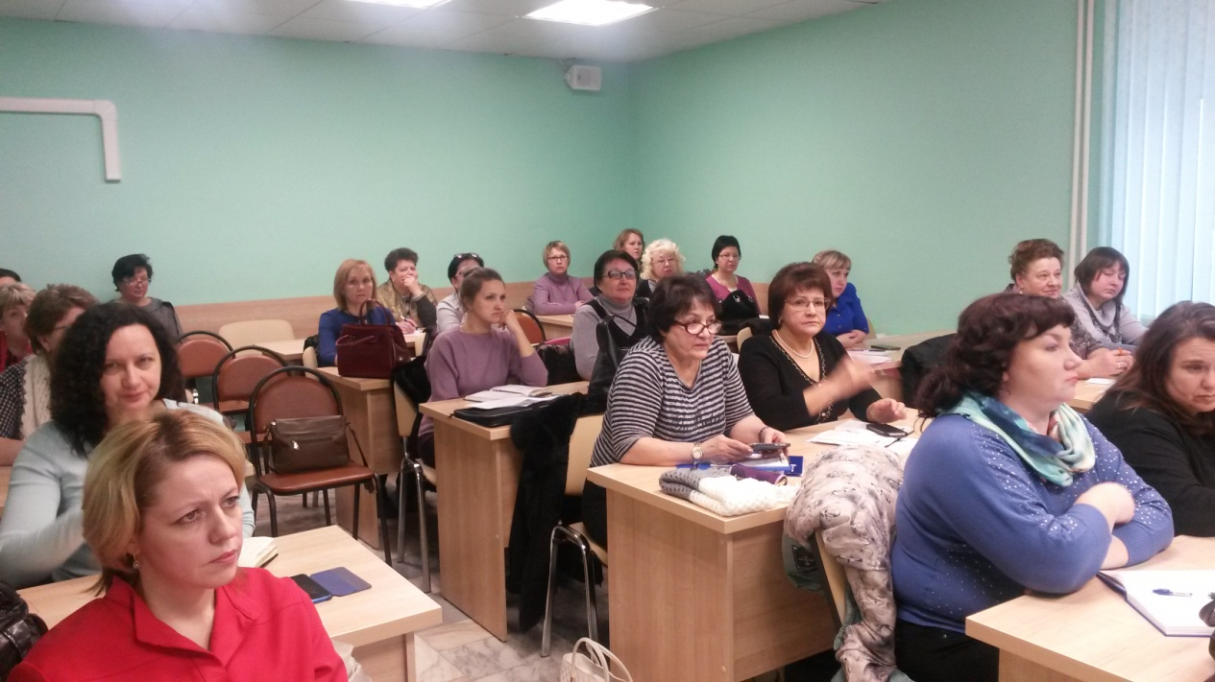
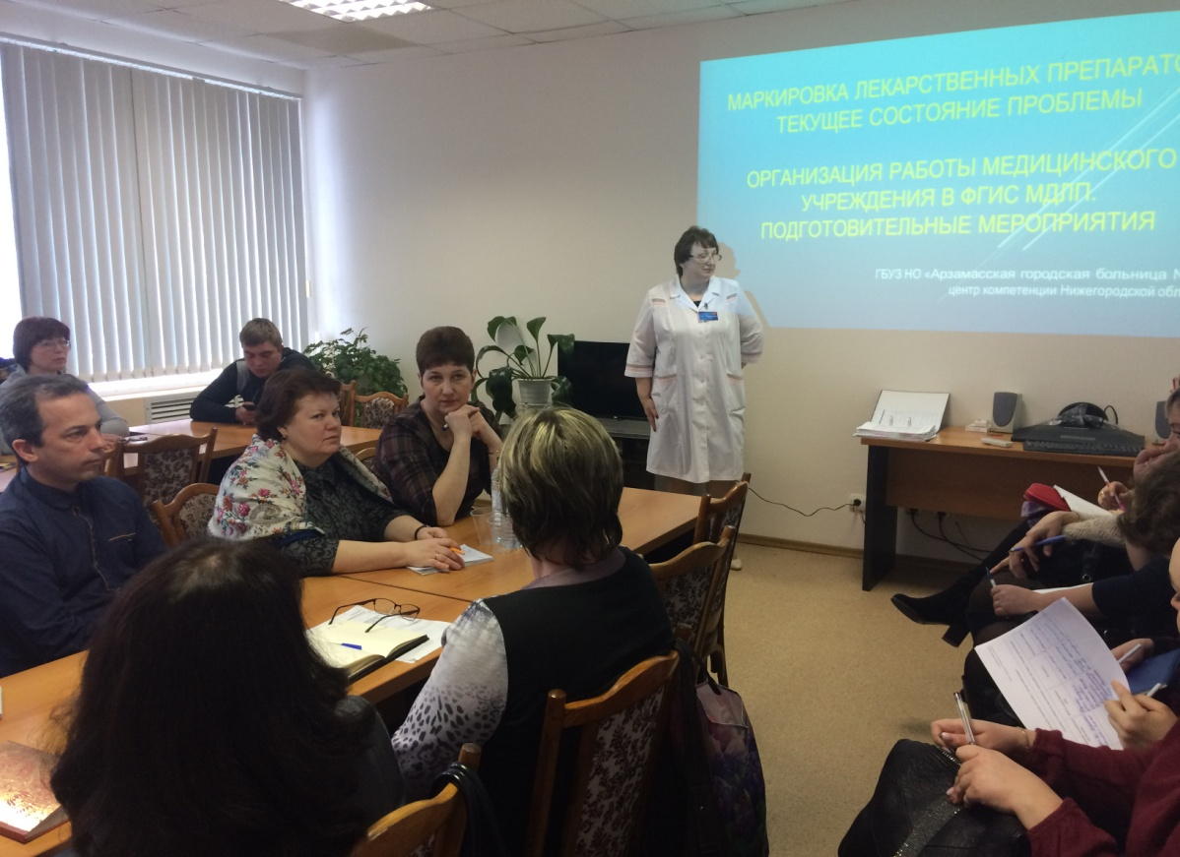
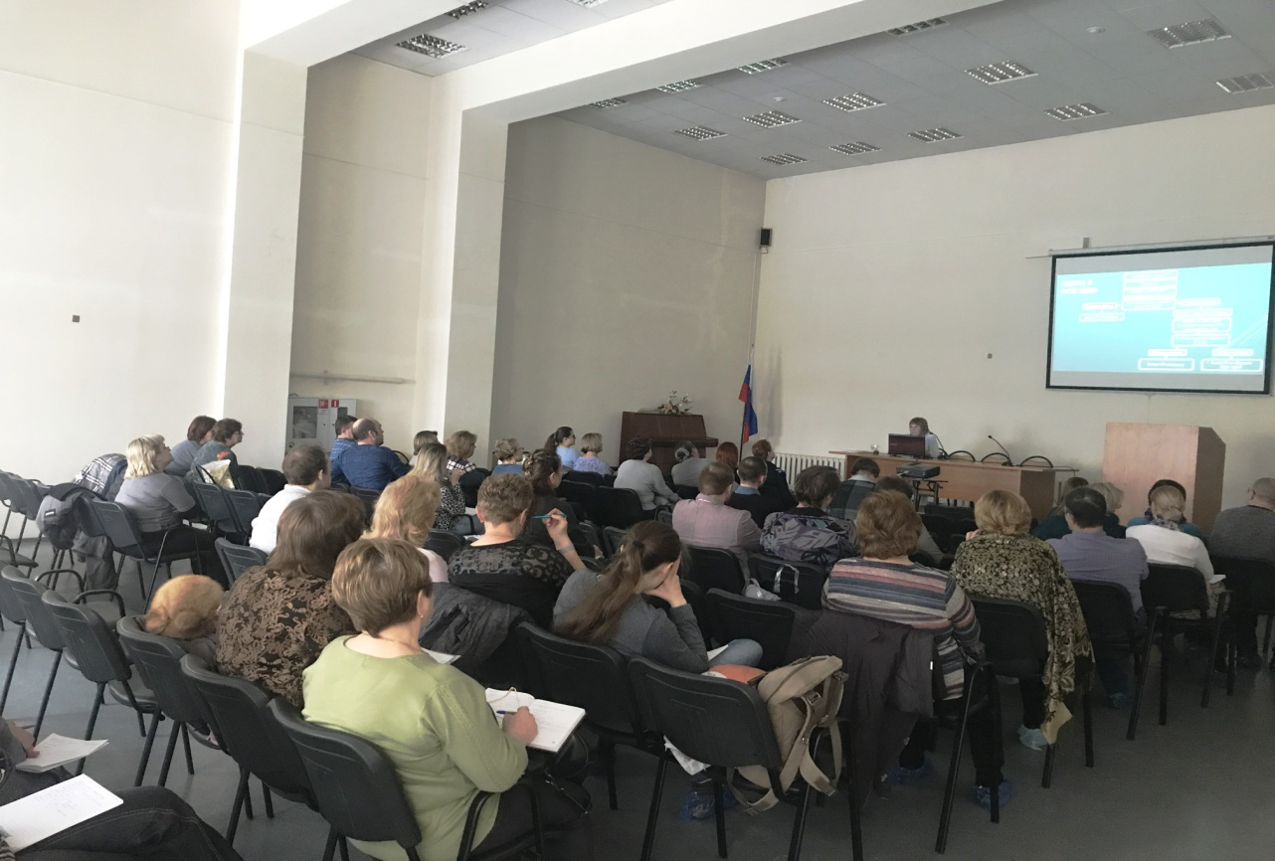
Обучение подведомственных медицинских организаций в
«центрах компетенции»:
- очно 148 медицинских организаций,
- дистанционно 6 медицинских организаций

Slide 11
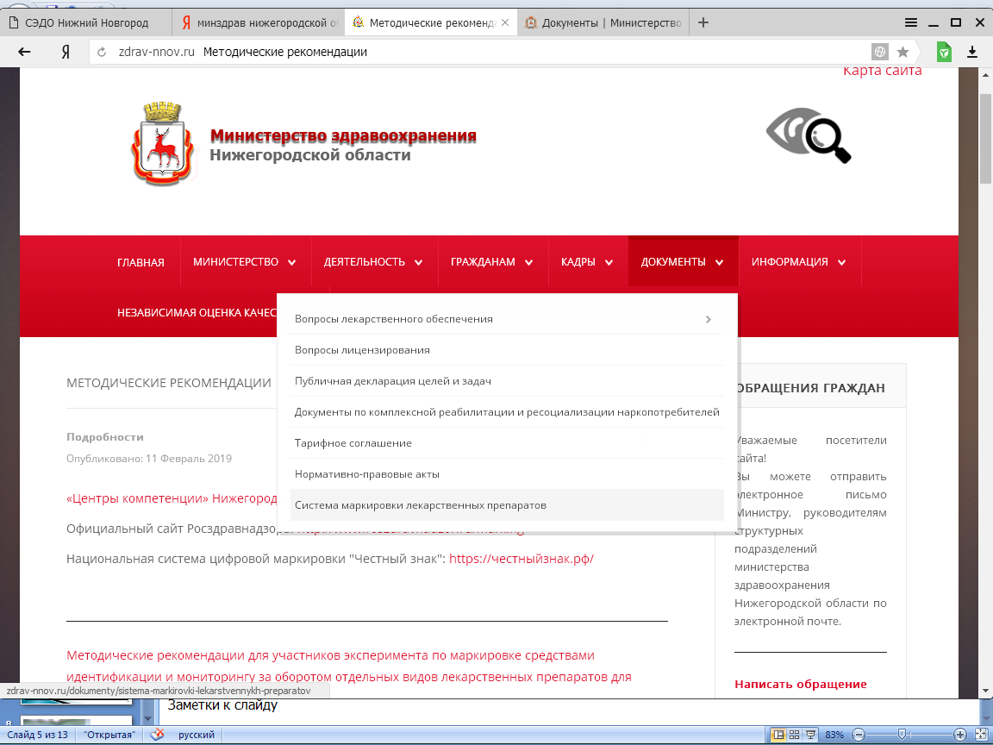
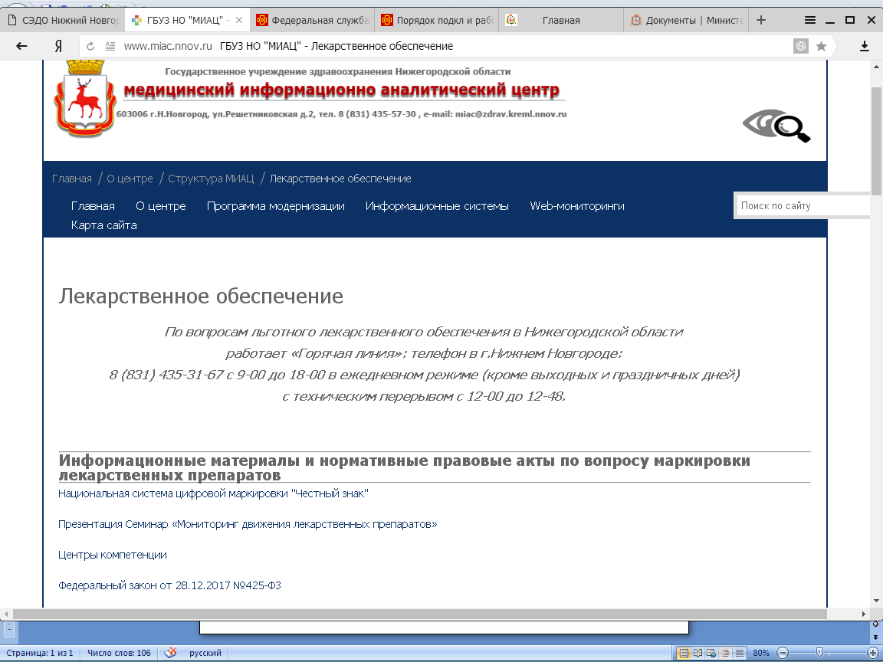
Организована информационная поддержка
подведомственных медицинских организаций на сайте министерства здравоохранения Нижегородской области и ГБУЗ НО «Медицинский информационно – аналитический центр»

Slide 12
19 апреля 2019 года в 10:00 на базе
ФГБУ «Национальный медико – хирургический Центр
имени Н.И.Пирогова»
состоится Всероссийская научно-практическая конференция
«Лекарственное обеспечение в цифровом медицинском учреждении».
Конференция будет доступна в режиме он-лайн
19 апреля 2019 года с 10:00.
Электронная ссылка http://www.pirogov-center.ru/conferences/broadcasts/detail.php?ID=39548.
Информация о Конференции размещена на сайте www.pirogov-center.ru и на сайте Министерства здравоохранения Нижегородской области www.zdrav-nnov.ru в рубрике «Документы» подрубрике «Система маркировки лекарственных препаратов»

